Slide 1


Montaxe sensor CO2

Slide 2

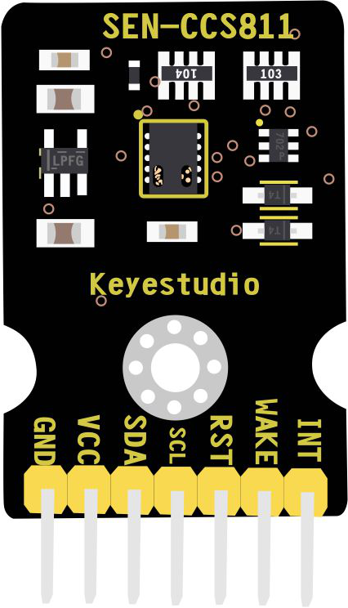
Montaxe sensor CO2
Características e pines
Modelo: CCS811
Sensor de particulas VOC (Compuestos Organicos Volatiles)
Estima particulas CO2 a partir das particulas VOC
CCS811 | Descripción
GND | Masa. Polo -
VCC | Voltaxe. Polo +
SDA | Datos para a transmisión das medicións
SCL | Datos para a transmisión das medicións
RST | Resetea o sensor
WAKE | Encende o sensor
INT | Indica cando o sensor ten unha nova medición.
CO2 1 de 2

Slide 3
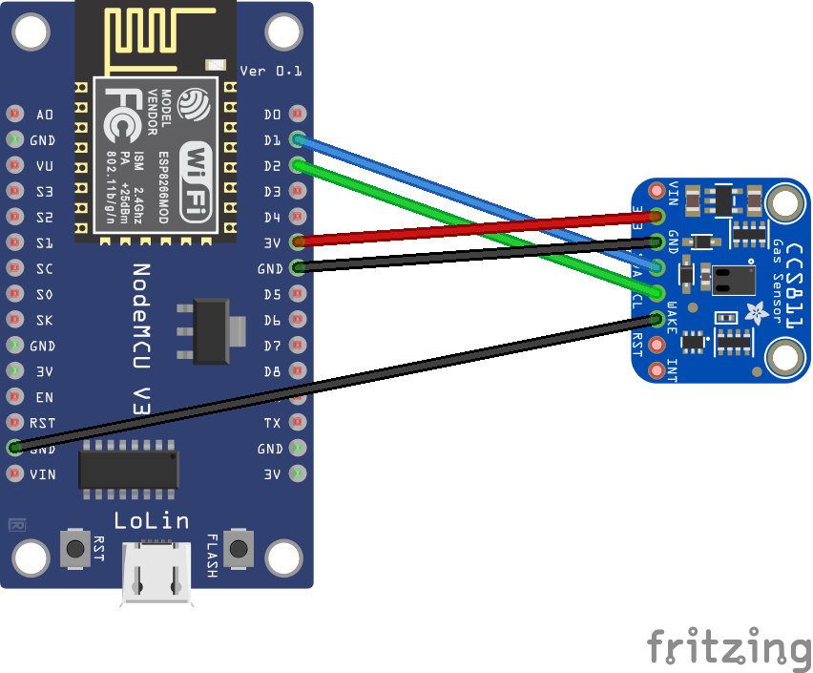

Montaxe sensor CO2
Como se enchufa á placa
CCS811 | PLACA
GND | GND
VCC | 3V
SDA | D1
SCL | D2
RST | -
WAKE | GND
INT | -
O gráfico corresponde a outro módelo. Fixarxe na táboa onde ten que ir cada cable na placa. Ter coidado sobre todo co VCC e o GND.
CO2 2 de 2

